Slide 1
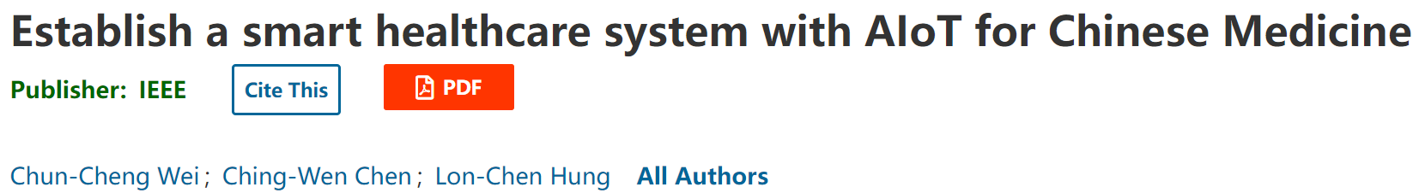
AIoT与医疗（AIoMT）
演讲者：58121124 张博彦

Slide 2
01
01
论文背景
02
02
AIoMT的基础架构
03
03
研究目标与过程
04
04
研究成果与不足
05
06
参考文献

Slide 3
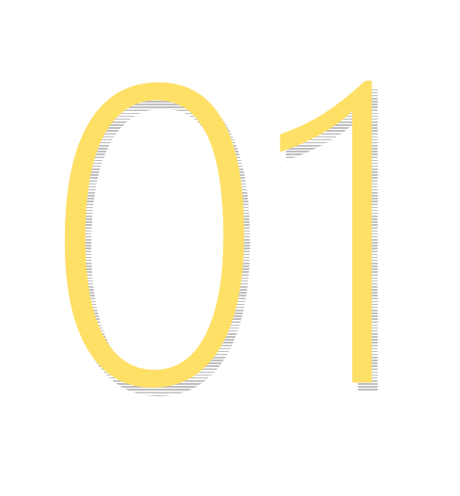
论文背景
Paper Background

Slide 4
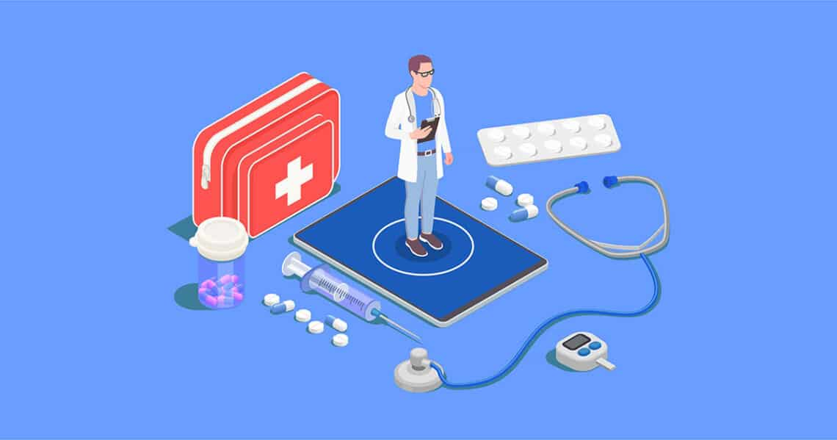
论文背景
物联网
大数据分析
医疗保健系统
人工智能+传统医疗
智慧医疗

Slide 5
论文背景
期刊、教科书、临床实践
智能医疗系统
2020年中国AI医疗核心软件市场规模为29亿元，加上带有重资产性质的AI医疗机器人，总体规模为59亿元
到2025年，AI医疗核心软件市场规模将达到179亿元

Slide 6
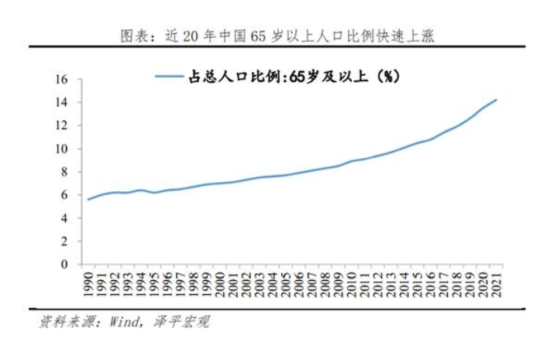
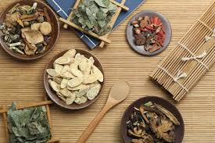
论文背景
65岁以上老年人口占全球老年人口的一半。占世界人口的8.5%，即约6.17亿。到 2050 年，这一数字预计将达到17%，即约16亿人。此外，到2050年，全球预期寿命预计将增加近8岁，从2015年的68.6岁增加到76.2 岁。
中医药特别适合老年人的保健和自我健康管理。
与西医不同，中医不依赖血液检查数据或仪器测试。
中医的诊断和治疗是基于辨证论治的原则。中医辨证是对观、闻、问、脉四大诊断程序所获得的临床信息进行综合分析， 指导中医方剂的治疗。

Slide 7
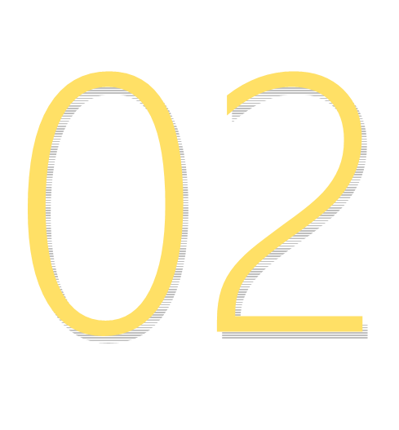
AIoMT的基础结构
Infrastructure for AIoMT

Slide 8
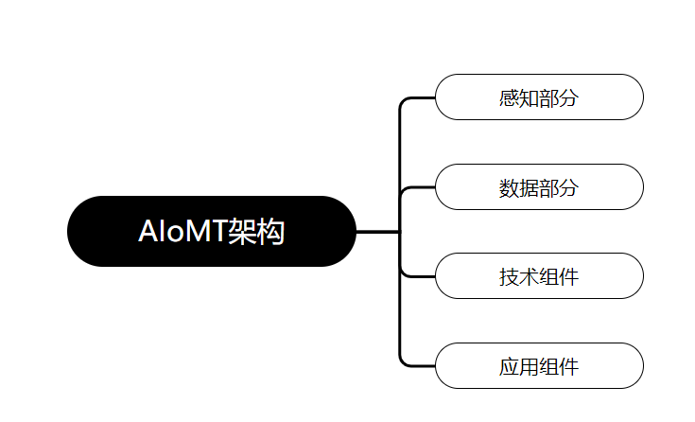
AIoMT的基础结构

Slide 9
AIoMT的基础结构
感知部分：生理信号、患者信息、物联网数据、可穿戴设备数据。
数据部分：电子医疗数据、个人健康数据、电子病历。
技术组件：人工智能、大数据分析、AI图像识别
应用组件：疾病预测、图像分析与判断、药物研发和医疗决策

Slide 10
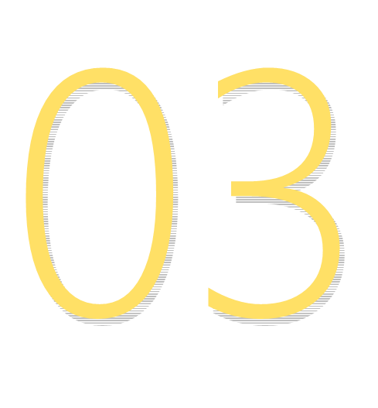
研究目标与过程
Research objectives And Processes

Slide 11
研究目标与过程
本篇论文的目标：
1、建立中医智慧医疗系统
2、通过AIoT技术采集患者体温。采用D1微控制器和热敏电阻传感元件测量温度，然后通过神经网络（CNN）学习电阻与温度之间的关系。
3、采用AIoT技术采集患者心率。AD8232生物医学传感器和D1微控制器用于测量心电图。采用递归神经网络（RNN）对波进行滤波，根据R波计算心率。
4、构建手机APP，从云平台读取物联网数据（体温和心率）。对患者舌部拍照，设置五层脉象诊断患者数据，构建患者问诊数据。这些信息最终可以通过自己编写的手机APP上传到云端。
5、智能医疗系统可以进行辨证治疗，最终提供初步的治疗建议。

Slide 12
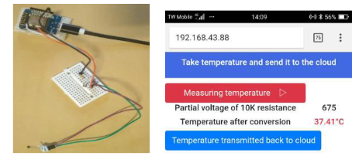
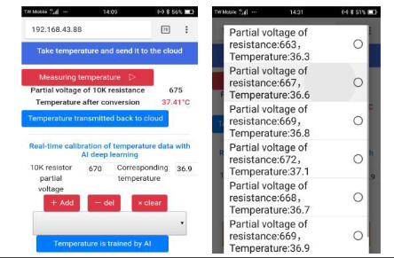
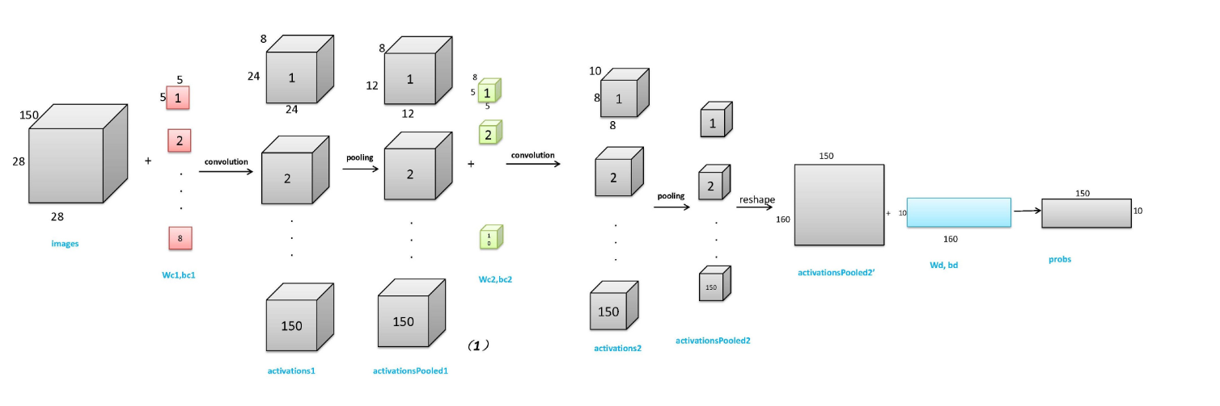
研究目标与过程——利用AIoT技术测量患者体温
1、建立AIoT电路相关材料包括D1微型单片机（包含 ESP8266模块、canonline wifi网络）、NTC 热敏电阻、10kΩ电阻。泄放电路由NTC热敏电阻和10 kΩ电阻组成。
2、编写手机APP与单片机进行实时通讯。用耳温计测量体温，同时记录10kΩ电阻的分压。同时，使用HTTP协议来处理交互式通信的数据传输。
3、建立神经网络系统：我们使用双层CNN网络来学习电阻和温度之间的关系。由于在热敏电阻和温度之间存在非线性关系，因此使用双层神经网络进行深度学习。

Slide 13
研究目标与过程——利用AIoT技术测量患者体温
4、将测量数据实时上传到云端，实现AIoMT系统。由于我们记录的数据是结构化数据，在云端使用PHP配合mySQL数据库接收，不使用Spark或MongoDB数据库。
1、适用性: 如果数据量不是特别大，并且对事务性操作和数据一致性要求较高，MySQL可能是更适合的选择。相比之下，Spark和MongoDB通常更适用于处理大规模数据，并且更偏向于分布式和非结构化数据的处理。
2、成本考量: PHP和MySQL通常是成本较低的解决方案，特别是对于小型或中型项目而言。与Spark或MongoDB相比，PHP和MySQL的部署和运营成本可能更为经济实惠。
3、性能要求: 虽然Spark和MongoDB在处理大规模数据时可能更具性能优势，但对于小规模或中规模的应用程序而言，PHP和MySQL提供的性能可能已经足够满足需求。在这种情况下，选择更简单的技术栈可能更合理。

Slide 14
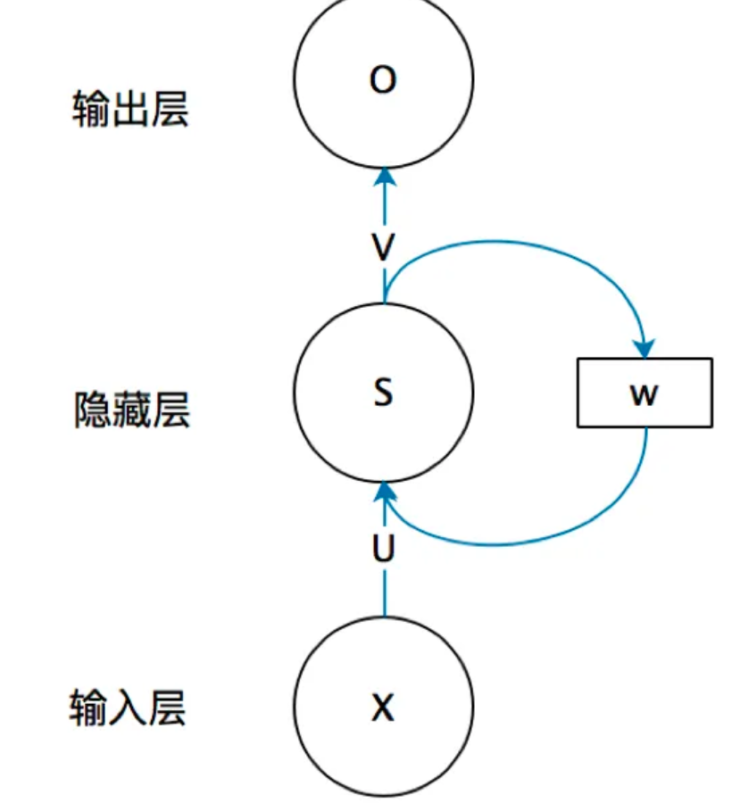
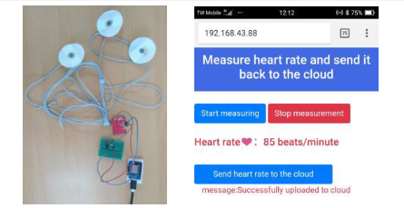
研究目标与过程——采用AIoT技术采集患者心率
1、建立AIoT 电路：相关材料包括D1微控制器、AD8232生物医学传感器和三个电极贴片，分别贴在左手、右手和左脚上，形成艾因托芬三角形。
AD8232生物医学传感器有一个内置的滤波器来滤除一些噪声，但我们还使用递归神经网络（RNN）来滤除噪声，因为RNN会记住之前的波形，然后使用最新的加权平均波形，因此最终的波形会很平滑。
2、测得心电图为 PQRST波，R波振幅最高。心率计算为低于10次心跳的R波之间的平均时间间隔。
3、实时测量数据上传至云端。

Slide 15
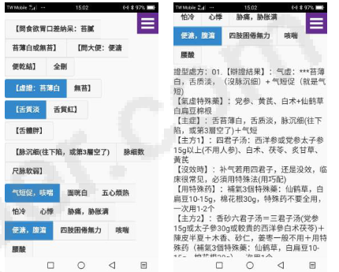
研究目标与过程——建立中医移动APP
1、连接云平台物联网数据库单元：建立TCM手机APP，从云平台读取物联网数据（体温、心率）
2、脉诊单元：中医APP会记录患者不同日期的舌象、脉象、问诊、形貌观察等医疗信息
3、查询单位：该单元将询问有关患者具体症状的许多问题。它询问各种身体症状的特征，然后将患者分类为某些综合症。
基于沈少功博士的辨证方法。对传统的十问证候分类进行改进，将虚证分为四类，实证分为八类，兼杂证分为八类。每一类为一个最小单位，每个单位都有对应的病证。

Slide 16
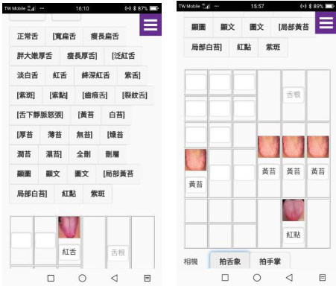
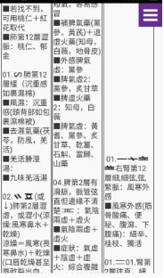
研究目标与过程——建立中医移动APP
4、舌诊单元：舌诊单元可设定舌质的品质及舌尖、中、底、侧面的舌苔特征，也可以直接拍摄患者的舌头。
5、智能分析单元：该系统可以根据上述单元的各种患者数据进行初步辨证治疗，并提供初步治疗建议。
有两种处方建议方案可供选择：
（1）基于沈少功医生的辨证分型方法。在询问单元和舌诊单元设置后即可给出处方建议
（2）按照药王脉脉法在脉象单元中设置五层脉后，即可自动给出第二个处方建议

Slide 17
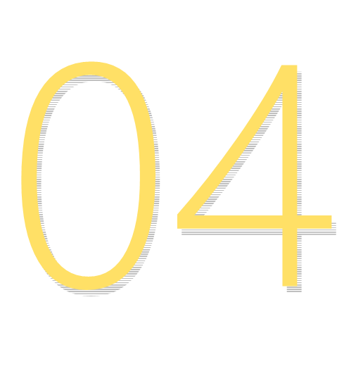
研究成果与不足
Research results and shortcomings

Slide 18
研究成果与不足
成果：
1、中医智慧医疗的初步研究，总体架构已经成功构建。系统能够采集患者的生理参数、症状及各种诊断数据，上传至云端数据库进行电子病历存储。
2、医生可以随时查阅患者信息，并通过智能分析获得推荐的治疗方案，为临床处方提供参考。
不足：
1、人工智能广泛应用于许多需要大量知识的领域。在西方医学中，人工智能在医学图像识别方面的准确率高于人类识别的准确率。而在中医中，数据库所储存的知识仍旧不够充分，需要后续收集更多的数据。
2、中医在发展智慧医疗的过程中，不可避免地会遇到如何准确识别脉诊和舌诊的问题。目前的脉诊仪器还不如老医生手指把脉那么准确。

Slide 19

参考文献
Relevant Reference

Slide 20
参考文献
［1］
C. -C. Wei, C. -W. Chen and L. -C. Hung, "Establish a smart healthcare system with AIoT for Chinese Medicine," 2022 10th International Conference on Orange Technology (ICOT), Shanghai, China, 2022, pp. 1-5, doi: 10.1109/ICOT56925.2022.10008112.
［2］
ChienYuan Chen , Handouts for technical operation of Yaowangmai pulse method, Tainan, Taiwan, YaoHuang Academic Press, 2012:5-50

Slide 21
欢迎老师和各位同学的批评指正！
演讲人：张博彦

